Slide 1
Semi – Game cup 풀이
Made by stonejjun03

Slide 2
권고 사항
문제 중에 아이디어가 거의 모든 부분을 차지하는 문제가 꽤 있으니 충분한 시간을 고민한 후에 그 문제에 대한 풀이 부분을 봐주시면 감사하겠습니다…

Slide 3
A.왕들의 외나무 다리 돌 게임
stonejjun03

Slide 4
A.왕들의 외나무 다리 돌 게임 (1)
기본적으로 스프러그 – 그런디 정리나 그런디 수를 알고 있는 것이 좋다.
일단 N개의 돌무더기가 있고 각 돌 무더기에는 Ai개의 돌이 있으며 자신의 차례에 어떤 한 돌무더기에서 원하는 만큼 가져가는 게임을 생각해보자.
이 게임은 스프러그 – 그런디 정리에 의해 Ai들을 다 XOR 한 값이 0이면 후공 승, 그렇지 않으면 선공이 승리한다.

Slide 5
A.왕들의 외나무 다리 돌 게임 (2)
그러면 이 게임에 적용시켜보자.
핵심적인 부분은 나와 상대 돌사이의 남은 칸이다.
내가 행동을 함으로써 필승 상황이 만들어졌으면, 상대가 뒤로 간만큼 나는 앞으로 감으로써 똑같은 상황을 연출할 수 있다.
즉, 뒤로 가게 되는 경우가 존재하는 것은 승자가 정해져 있는 것에 아무런 영향을 끼치지 못한다는 것이다.
따라서 아까의 무더기 돌 게임과 같은 형식이고, Ai-2 들을 모두 XOR 한 값이 0인지를 확인해 주면 된다.

Slide 6
B. 돌 술래잡기 게임
stonejjun03

Slide 7
B. 돌 술래잡기 게임 (1)
0 번째로 x=y 상에 돌이 있으면 무조건 잡는다.
그 후로, 일단 정말 중요하면서도 핵심적인 첫번째 관찰이 필요하다.
‘검은 돌이 잡을 수 있는 상황이다.’ 는 ‘전체 검은 돌의 집합 중, 특정 2개의 검은 돌만 있어도 잡을 수 있다.’와 동치라는 것이다.
따라서 돌 두 개가 있을 때 그 돌에 대해 흰 돌이 탈출할 수 있는지 판단, 다시 말해 흰 돌을 잡을 수 있는 돌 한 쌍이 있는지 판단할 수 있으면 된다.

Slide 8
B. 돌 술래잡기 게임 (2)
두 개의 검은 돌에 대한 흰 돌의 최적 경우를 생각해보자. 기본적으로 생각해야할 부분은 어떤 순간에도 흰 돌과 검은돌의 x-y가 같게 되는 순간이 있으면 안된다. 또한 당연히 x=y 기준으로 다른쪽의 두 돌이다.
 |  | X
 |  |  |  |  | X
일단 둘 중 하나의 돌을 무력화 시키고 가는 방법이 존재한다. 이때 다른 한 돌에 대해서 x-y가 같지 않으면 무조건 살 수 있다.
혹은 두 돌 사이로 x-y가 같지 않게 계속 조정하면서 빠져나갈 수 있다.

Slide 9
B. 돌 술래잡기 게임 (3)
두 개의 검은 돌에 대한 흰 돌의 최적 경우를 생각해보자. 기본적으로 생각해야할 부분은 어떤 순간에도 흰 돌과 검은돌의 x-y가 같게 되는 순간이 있으면 안된다.
 |  | X
 |  |  |  |  | X
이를 수직선상에 놓고 각 돌을 x-y 위치에 놓은 뒤, 검은돌이 먼저 좁혀서 토끼몰이가 될 지, 그 전에 한 검은돌의 x+y(수명)이 다 될지로 생각해서 풀어도 된다.

Slide 10
B. 돌 술래잡기 게임 (4)
두 경우모두 흰 돌의 가능한 최선의 전략이 3가지고 검은돌 입장에서는 그 3가지 전략을 모두 막을 수 있는 두 돌을 찾으면 된다.
그 3가지 조건은 돌의 x,y좌표에 대한 3가지 식으로 나오게 되고, 간단히 부등호 하나 있는 식이 나온다.
따라서 3개의 인자가 모두 같거나 작은 쌍을 찾아야 한다.
이는 세그트리를 이용하여 O(NlgN)에 해결할 수 있다.

Slide 11
C. 경비병 세우기 게임
stonejjun03

Slide 12
C. 경비병 세우기 게임 (1)
어떤 판의 상황에서 판의 내부에 완전히 포함되는 k*k의 정사각형 중 경비병이 하나도 설치되지 않은 정사각형들의 집합을 S라고 하자.
S들의 교집합이 한 칸이라도 있으면 바로 놓음으로써 게임을 끝낼 수 있으므로 상대에게는 그런 상황을 주어서는 안된다.
현재 S들의 교집합이 없는 상황이라고 생각해보자.
이때 우리는 서로 겹치지 않는 두 정사각형을 무조건 고를 수 있다.

Slide 13
C. 경비병 세우기 게임 (2)
Pf. 수직선에서 구간들이 있을 때 전체 구간들에 대해서 교집합이 없으면, 서로 겹치지 않는 두 구간이 반드시 존재하고 이를 2차원으로 확장시켜 생각하면 이해는 된다.
따라서 그 두 정사각형을 뺀 나머지 칸에 놓기만 하면 내가 이기지 않는한, 상대는 절대로 이길 수 없게 된다. (필승법)
판에서 그러한 칸의 개수는 nm-2*k*k 이므로 nm이 홀수이면 선공이 항상 그렇게 놓을 수 있고, nm이 짝수이면 후공이 항상 그렇게 놓을 수 있음이 보장된다.
이와 별개로 선공이 첫 턴에 끝내는 것은 따로 고려해주자.

Slide 14
D. 숫자 카드 제거 게임
stonejjun03

Slide 15
D. 숫자카드 제거게임
이 문제도 기본적으로 스프러그 – 그런디 정리나 그런디 수를 알고 있는 것이 좋다.
1부터 N까지 연속되어 있는 상태에서 한 턴이 지나면 나올 수 있는 경우의 수는 3가지다.
연속된 길이가 N-2가 된다.
연속된 길이가 N-3이 된다
길이의 합이 N-3인 두 개의 파트로 쪼개진다.
따라서 이 값에 대해서 각각의 그런디 수를 구해서 mex를 취해주면 현재 판의 그런디 수를 알 수 있다.

Slide 16
D. 숫자카드 제거게임
하지만 그렇게 하면 O(N^2)이기 때문에 문제를 해결할 수 없다.
하지만 후공이 이기는 경우를 출력해보면 34를 주기로 규칙이 있다는 것을 확인할 수 있다.
하지만 악랄하게도 예외가 있기 때문에 조금의 예외 처리를 해주어야 한다.
이는 N+1개의 칸에 도미노를 놓는 게임과 동치로, https://oeis.org/A215721?fbclid=IwAR33UIpCKHPQ7dAK_O6JmZbG-QTap0R0z3GbUzHmkQKVM6ndTuT3O_iNi4A 에서 그 수열을 확인 할 수 있다.

Slide 17
E. 평면그래프와 게임
Written by ahgus89 / Made by TAMREF

Slide 18
문제 설명
평면그래프가 주어진다.
두 정점을 잇는 간선이 있다면 끊는 쿼리가 있다.
두 정점이 같은 컴포넌트에 속하는지 묻는 쿼리가 있다.
온라인이다.

Slide 19
풀이
처음에 Union-find나 BFS, DFS 등으로 정점을 컴포넌트별로 분리할 수 있다.
u, v를 잇는 간선을 끊는 쿼리를 처리해보자.
우선 u, v의 연결을 해제한다.
컴포넌트가 분리된다면, 둘 중 한 정점을 골라 연결된 모든 정점에 새로운 컴포넌트 번호를 붙여주면 된다.
u, v가 포함된 컴포넌트 중 더 작은 쪽에만 새로운 번호를 붙여주면, (smaller from larger?) 이 과정은 O(NlogN)에 된다.

Slide 20
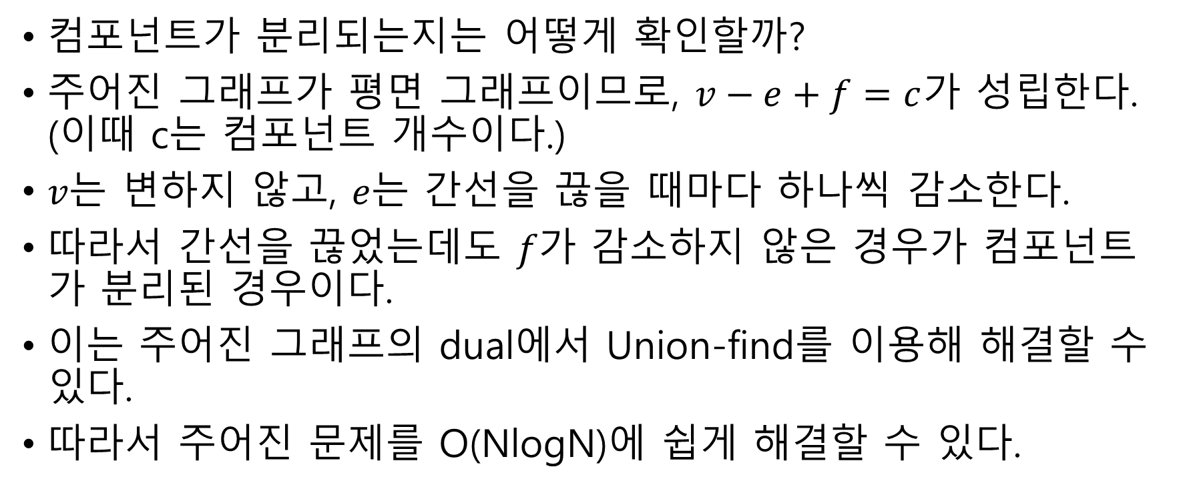
풀이
컴포넌트가 분리되는지는 어떻게 확인할까?
주어진 그래프가 평면 그래프이므로, $v−e+f=c$가 성립한다. (이때 c는 컴포넌트 개수이다.)
$v는$ 변하지 않고, $e는$ 간선을 끊을 때마다 하나씩 감소한다.
따라서 간선을 끊었는데도 $f가$ 감소하지 않은 경우가 컴포넌트가 분리된 경우이다.
이는 주어진 그래프의 dual에서 Union-find를 이용해 해결할 수 있다.
따라서 주어진 문제를 O(NlogN)에 쉽게 해결할 수 있다.

Slide 21
F. 고인물의 새로운 리듬게임
stonejjun03

Slide 22
F. 고인물의 새로운 리듬게임
N개중 K개 이하를 고르는 데 최댓값. DP로 이 문제를 해결 할 수 있다.
DP[i][j]를 i번째 노트까지 중에서 j개의 노트를 쳤을 때 얻을 수 있는 최대 점수라고 하자.
이에 대해서 DP식을 세워보면
이때 F(x,y)는 x번째 노트부터 y번째 노트 까지만 쳤을 때 얻을 수 있는 점수이다.

Slide 23
F. 고인물의 새로운 리듬게임
하지만 DP는 2차원이고 한 칸당 O(N)이므로 총 O(N^3)의 시간복잡도를 가지게 된다.
단조성에서 눈치를 챌 수 있지만 DP opt를 써야한다.
같은 i-j 묶음들에 대하여 i가 증가할수록 최댓값을 가지는 i-k는 같거나 증가하기 때문에 DNC opt를 쓸 수 있는 조건이 나오게 되었다.
따라서 DNC opt를 사용해 주게 되면 O(N^2lgN)에 해결할 수 있다.
이 밖에 Lichao tree, monotone queue opt등을 사용하는 풀이도 존재한다.

Slide 24
G. 지역 꾸미기 게임
Blackkin26

Slide 25
G 지역 꾸미기 게임
입ps로는 가능한 쿼리를 실제로 구현해야 하는 문제이다.
일반적으로 2d range update/query는 당연히 못한다.
update를 공유하는 각 조각에 대해서 가장 왼쪽 위에만 update를 해주면 점 업데이트 구간 쿼리로 바뀐다.
이것으로 2번과 3번 쿼리는 평범한 2d segment tree로 처리할 수 있게 되지만…
1번 쿼리를 처리하기 위해서는 쿼리 한번 당 최대 O(N)개의 정점을 추가해야 한다.

Slide 26
G 지역 꾸미기 게임
2d segment tree에 많은 정점을 빠르게 추가할 방법을 찾아보자.
추가된 정점은 옆 노드의 값을 복사해서 가져야 하기 때문에, 단순히 dynamic seg만으로는 부족하다.
1번 쿼리가 가로로 들어오는 경우에는 2d seg의 노드인 1d seg가 하나 통째로 복사되어야 하고, 세로로 들어오는 경우에는 2d seg의 노드인 모든 1d seg에 동일한 위치의 노드가 하나 복사되어야 한다.

Slide 27
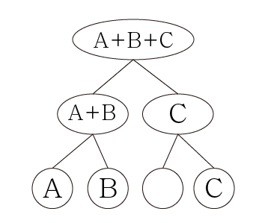
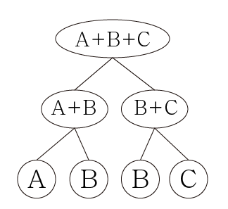
G 지역 꾸미기 게임
먼저 쿼리가 가로로 들어오는 경우부터 살펴보자.
세그먼트 트리 하나를 통째로 복제하는 연산은 원래부터 세그먼트 트리를 persistent하게 들고 있었다면 쉽게 할 수 있다.
그러나 아래 그림과 같은 경우, B+C에 해당하는 노드를 새로 만들어야 한다.

Slide 28
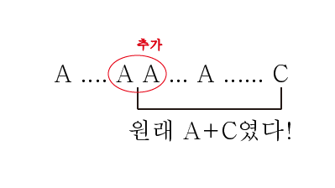
G 지역 꾸미기 게임
따라서 구간의 시작점에만 업데이트를 하는 것이 아니라 구간의 시작점과 끝점 모두에 업데이트를 해준다.
이러면 새로 추가되는 노드 딱 하나만 양산하면 나머지 추가되는 노드와 다른 노드가 잘 합쳐진 노드들은 전부 원래 있던 노드가 된다.

Slide 29
G 지역 꾸미기 게임
이제 쿼리가 세로로 들어오는 경우를 생각하자.
다행인 점은, 추가된 정점이 옆 노드와 같은 값을 가지기 때문에 3번 쿼리를 처리할 때는 추가된 정점이 있는지를 신경 쓸 필요가 없다는 것이다.
즉 2번 쿼리에서 어떤 정점을 방문할 때마다 방문하는 정점 하나만 추가해 줘도 된다.

Slide 30
G 지역 꾸미기 게임
세로 1번 쿼리를 받을 때 전역 set에 어떤 위치에 정점이 있어야 하는지를 저장해 두기만 하고 실제로 업데이트는 하지 않는다.
그 후 2번 쿼리를 받았을 때, 두 가지의 업데이트를 해야 한다.
먼저 자기 자신이 존재하지 않는 정점일 경우 자기 자신을 추가해야 한다.
이 때 존재하지 않는 정점의 값은 그 정점보다 왼쪽에 있는 존재하는 정점 중에 가장 오른쪽에 있는 정점의 값과 같다.
또 전역 set에서 봤을 때 자신의 바로 오른쪽에 있는 정점이 존재하지 않을 경우 그 정점을 추가해야 한다.
이는 “이 때 존재하지 않는 정점의 값은 그 정점보다 왼쪽에 있는 존재하는 정점 중에 가장 오른쪽에 있는 정점의 값과 같다.” 라는 조건을 여전히 만족해야 하기 때문이다.

Slide 31
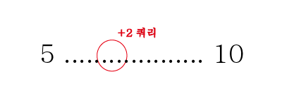
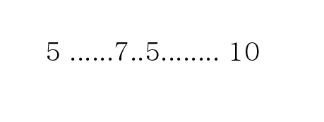
G 지역 꾸미기 게임

Slide 32
H. Non-Decreasing Subarray Game
stonejjun03

Slide 33
H. Non-Decreasing Subarray Game (1)
F(I,j)는 [i,j]의 non-decreasing subarray의 개수를 의미한다.
관찰1 : Platina는 당연히 L또는 R을 부른다.
관찰2 : 또한 이에 의해서 Yuto는 max( f(L,X),f(X,R) )이 최소가 되는 X를 부를 것이다.
관찰3 : L,R에 대해서 특정 위치까지는 f(L,X)가 더 작을 것이며, 특정 위치부터는 f(X,R)가 더 작다.

Slide 34
H. Non-Decreasing Subarray Game (2)
관찰 4 : 관찰 2와 관찰 3에 의하여 Yuto가 부르게 되는 숫자는 더 작은 쪽이 변하게 되는 경계 둘 중 하나를 부르게 된다.
따라서 우리는 그 경계를 찾는 것이 목표이다.

Slide 35
H. Non-Decreasing Subarray Game (3)
특정 위치까지는 p 특정 위치 부터는 q이고 따라서 파라메트릭 서치를 이용하여 경계를 찾을 수 있다. 이 경계 한번을 찾는데 O(logN)에 해야하고, 따라서 F(i,j)를 O(1)에 찾아야 한다.
K개 연속해서 non-decreasing하다면 그 구역에서 NDSA의 개수는 k(k+1)/2개다. 따라서 전처리로 이 구역별로 묶어줄 수 있다.
Prefix sum을 이용하여 중간 몇 개 구역에서의 NDSA를 구할 수 있고, 완벽히 구역이 포함되지 않는 부분만 추가로 x(x+1)/2 로 더해주면 된다.
따라서 O(1)에 해결할 수 있고, 전체 과정을 O(QlgN)에 처리할 수 있다.

Slide 36
H. Non-Decreasing Subarray Game (4)
선형도 된다. O(N+Q) 도전해보시길!!

Slide 37
I. 조작된 ㄱ 폭탄 게임
stonejjun03

Slide 38
I. 조작된 ㄱ 폭탄 게임
1. PPT의 길이를 따분하게 2배로 늘리고 싶지 않습니다.
2. 진행과정에서 이미 블로그에 글을 작성하였습니다.
3. 블로그의 글을 PPT에 옮기기가 버거운 양입니다.
4. 3주간 계속 고민하여 나온 문제고, 블로그가 좀 활성화 되면 좋겠습니다.
그래서 죄송하지만 PPT에 작성하는 대신 블로그 링크 2개로 대체하겠습니다.
원론적/아이디어적 풀이 : https://stonejjun.tistory.com/71
사전지식을 이용한 풀이 : https://rkm0959.tistory.com/139

